Slide 1

Programas Sociales Energéticos

Slide 2

Programas Sociales Energéticos
¿Qué es el Programa HOGAR?
El «Programa Hogar» es un subsidio en pesos que otorga la Secretaría de Energía a través de ANSES para la compra de garrafas, a hogares de bajos recursos que no estén conectados a la red de gas natural.
El monto mensual del subsidio es fijado por la Secretaría de Energía.
Todos los meses se realiza un control para definir el mantenimiento del subsidio. A partir de julio de 2019 el monto es de $183 por garrafa de 10kg.
Al cobro básico, puede sumarse un adicional:
Durante los meses de invierno.
Si en la vivienda habitan más de 5 personas.
Si el beneficiario reside en Tierra del Fuego, Santa Cruz, Chubut, Río Negro, Neuquén, La Pampa, Carmen de Patagones, La Puna y Malargüe, puede solicitar garrafas adicionales

Slide 3
Programas Sociales Energéticos
¿A quiénes les corresponde?
A los titulares de hogares que viven en zonas sin servicio de gas natural o que no se encuentren conectados a la red de distribución domiciliaria de gas. Además deben ser:
Jubilados y pensionados
Trabajadores en relación de dependencia
Trabajadores monotributistas
Monotributistas sociales
Personas que cobran programas sociales
Empleados del servicio doméstico
Personas que cobran la Prestación por Desempleo
Personas que cobran la Pensión Honorífica para Veteranos de Guerra de Malvinas
Personas que cobran una Pensión no Contributiva

Slide 4
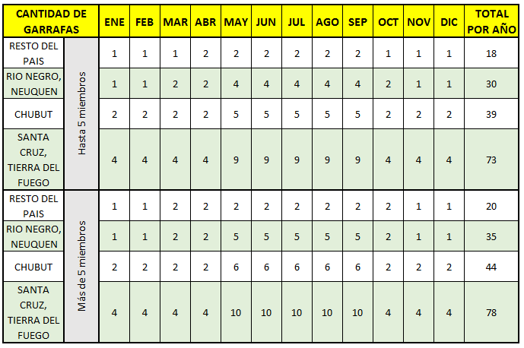
Programas Sociales Energéticos
Cantidades mínimas de garrafas a liquidar correspondientes a cada Provincia, según lo definido en la Resolución N° 102/2015.

Slide 5
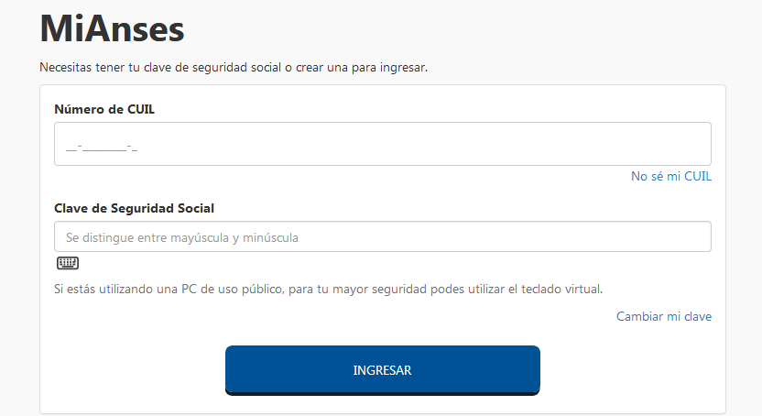
Programas Sociales Energéticos
Cómo realizar el trámite
1. Iniciar la solicitud
Ingresar con Clave de la Seguridad Social. En caso de no tener Clave se puede crear en el momento:

Slide 6
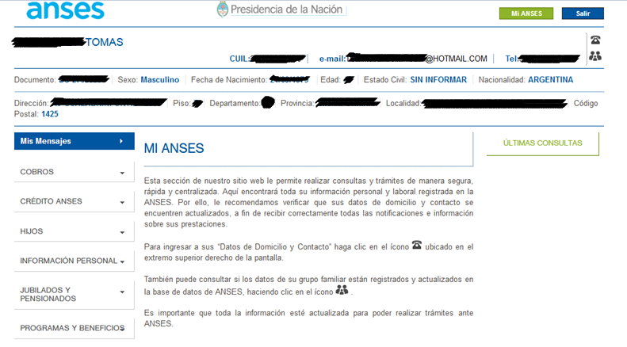
Programas Sociales Energéticos
2- Verificación y carga de datos
En la columna izquierda, seleccionar Programas > Tarifa Social.
Verificar que los datos personales y relaciones familiares esten actualizados. Luego de cargar los datos de contacto, se enviará un código de confirmación al celular y al correo electrónico que se haya informado. Si no llega el código utilizar la opción Reenviar Códigos.

Slide 7
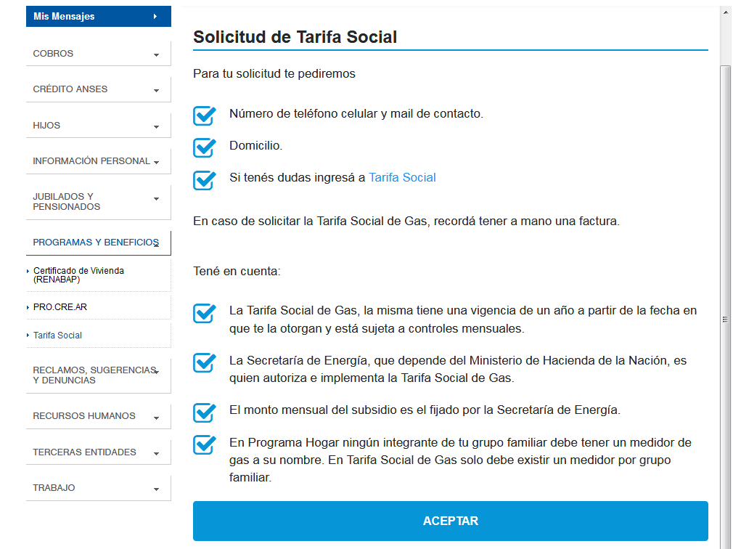
Programas Sociales Energéticos
3- Solicitar la Tarifa Social para Programa Hogar
Seguí los pasos del sistema. Seleccionar la opción Programa Hogar.

Slide 8
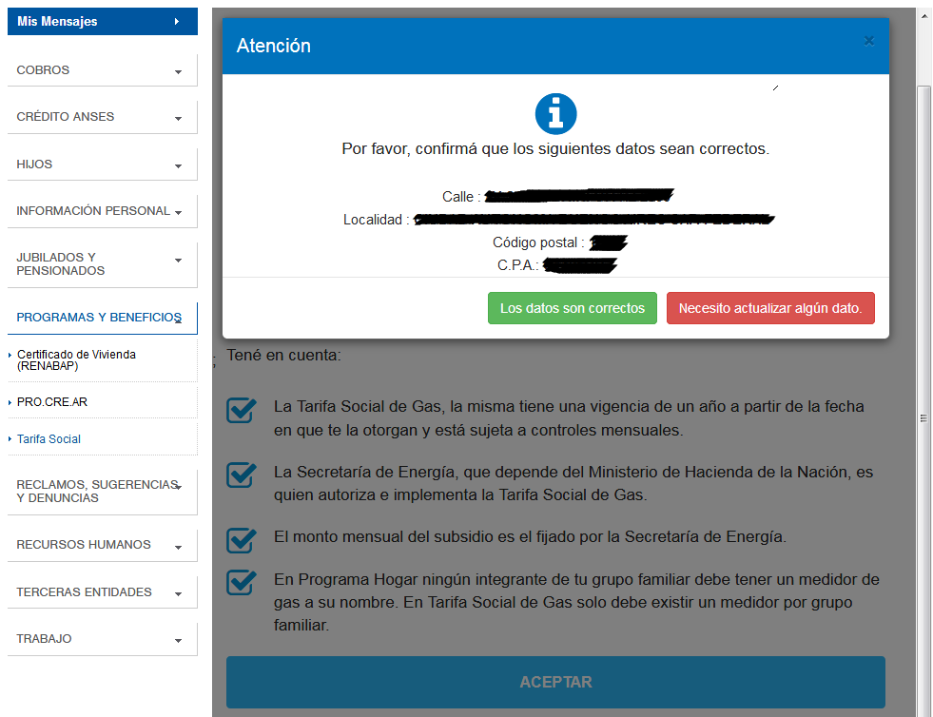
Programas Sociales Energéticos
4- Finalizar la solicitud
Aceptar los Términos y Condiciones. Se enviará un correo electrónico con la constancia de solicitud del subsidio para la compra de garrafas.

Slide 9
Programas Sociales Energéticos
Motivos por los cuales una persona puede no ser incluida en el Programa Hogar:
Rechazo Autónomo/Monotributista: Superar dos (2) SMVM, en caso de no superar debe presentar en ANSES la constancia de inscripción de AFIP
Rechazo Zona con Gas: Si el domicilio no se encuentra conectado a la red de gas, el usuario debe presentar “el Certificado de No Conexión de la red de gas”. Este certificado se solicita a la empresa prestadora de gas natural de la zona o en Enargas.
Rechazo por superar SMVM: En caso de que el rechazo no coincida con la situación particular de la persona, la misma debe acercarse a ANSES y realizar una Acreditación de Datos Personales (ADP) con DNI y fotocopia de su grupo familiar.
Rechazo por Hogar con más de un beneficiario: En este caso puede ocurrir que un integrante del Hogar ya tenga asignada la prestación o porque más de una persona consignó el mismo domicilio en el formulario, el beneficiario debe acercarse al ANSES y presentar su DNI y fotocopia para efectuar el reclamo correspondiente.
Cabe aclarar que el beneficio del Programa Hogar se cobra por vivienda.
Rechazo por cambio de domicilio: según la base de datos, el beneficiario realizó un cambio de domicilio o sus datos declarados al momento de completar el formulario se modificaron. Debe acercarse al ANSES con DNI y fotocopia, boleta de servicios, y solicitar la Acreditación de Datos Personales (ADP)
Suspendido por impago: al no retirar el subsidio en un período mayor a 3 meses el beneficiario es dado de baja. Debe completar nuevamente la inscripción.

Slide 10
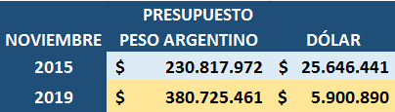
Programas Sociales Energéticos
Programa HOGAR 2015-2019
Comparando los períodos de noviembre de 2015 y de 2019, se observa una caída del 77% del presupuesto medido en dólares y una disminución de casi 1 millón de beneficiarios durante el 2019

Slide 11
Programas Sociales Energéticos
Programa HOGAR 2015-2019

Slide 12
Programas Sociales Energéticos
Programa HOGAR 2015-2019

Slide 13
Programas Sociales Energéticos
Programa HOGAR 2015-2019

Slide 14
Programas Sociales Energéticos
Programa HOGAR 2015-2019

Slide 15
Programas Sociales Energéticos
Programa HOGAR 2015-2019
(Valor de la Garrafa subsidiada)
| $77 | $115 | $146 | $118 | $164| $174| $174| $183

Slide 16
Liquidación Normal Noviembre - 2019
LIQUIDACION OCTUBRE 2019
Total Beneficiarios | 2.080.048
Total Garrafas subsidiadas | 2.265.461
Total Subsidio en pesos | 414.579.363
RELIQUIDADOS OCTUBRE 2019
Total Beneficiarios | 13.218
Total Garrafas subsidiadas | 14.344
Total Subsidio en pesos | 2.249.472
Hogares No Liq en el MES | 2.174
LQ + RELIQ OCTUBRE 2019
Total Beneficiarios | 2.083.170
Total Garrafas subsidiadas | 4.332.804
Total Subsidio en pesos | 792.527.652
Monto del subsidio ($) | 183
Precio máximo de referencia ($)* | 347,00
* Antes de impuestos

Slide 17
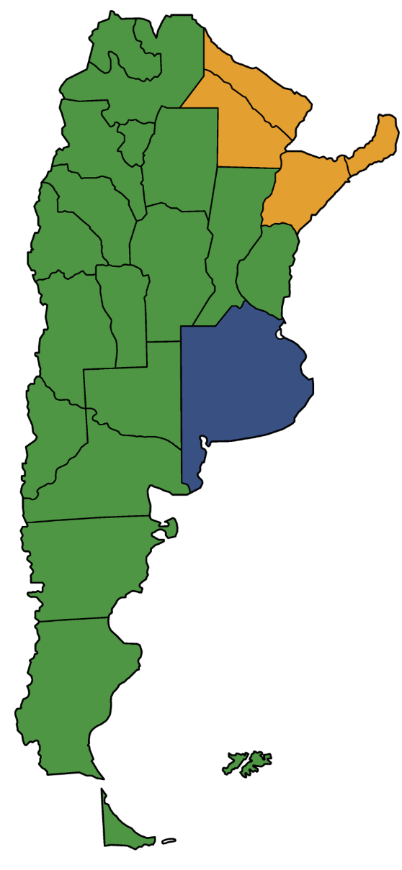
Liquidación Normal Septiembre - 2019
Distribución de Beneficiarios en el país
Provincia | %
BUENOS AIRES | 32,0%
CHACO | 9,3%
CORRIENTES | 8,7%
MISIONES | 8,4%
SANTA FE | 7,2%
CORDOBA | 6,0%
FORMOSA | 4,8%
TUCUMAN | 3,6%
ENTRE RIOS | 3,2%
MENDOZA | 2,7%
SANTIAGO DEL ESTERO | 2,7%
SALTA | 2,1%
CAPITAL FEDERAL | 1,8%
JUJUY | 1,8%
SAN JUAN | 1,4%
LA RIOJA | 1,1%
CATAMARCA | 0,8%
SAN LUIS | 0,7%
RIO NEGRO | 0,7%
CHUBUT | 0,3%
NEUQUEN | 0,3%
SANTA CRUZ | 0,2%
LA PAMPA | 0,1%
TIERRA DEL FUEGO | 0,1%
Total | 100,0%

Slide 18
Distribución Mensual del subsidio por provincia

Slide 19
Erogaciones 2018 / 2019
EROGACIONES SEPTIEMBRE 2019
Subsidio a Beneficiarios ($) | 779.850.123
Comisiones Bancarias ($) | 6.439.954
Total ($) | 789.050.123
EROGACIONES PERIODO 2018 - 2019
Subsidio a Beneficiarios ($) | 14.274.672.377
Comisiones Bancarias ($) | 175.245.214
Total ($) | 14.456.244.826

Slide 20
Medio de Pago y Rendiciones - Septiembre 2019
Medio de Pago por Provincia
Provincia | BANCO | CORREO | PIM
CAPITAL FEDERAL | 94,6% | 2,1% | 3,3%
BUENOS AIRES | 95,4% | 2,5% | 2,1%
CATAMARCA | 88,8% | 8,6% | 2,6%
CORDOBA | 95,3% | 2,4% | 2,4%
CORRIENTES | 93,1% | 4,1% | 2,8%
ENTRE RIOS | 94,9% | 3,5% | 1,6%
JUJUY | 90,8% | 7,2% | 2,1%
LA RIOJA | 86,7% | 10,4% | 3,0%
MENDOZA | 92,1% | 6,1% | 1,7%
SALTA | 87,9% | 9,9% | 2,2%
SAN JUAN | 85,3% | 12,9% | 1,8%
SAN LUIS | 93,3% | 4,6% | 2,1%
SANTA FE | 92,3% | 5,9% | 1,9%
SANTIAGO DEL ESTERO | 93,0% | 5,3% | 1,7%
TUCUMAN | 87,8% | 9,8% | 2,4%
CHACO | 93,7% | 4,9% | 1,4%
CHUBUT | 93,8% | 3,4% | 2,8%
FORMOSA | 91,5% | 7,0% | 1,5%
LA PAMPA | 96,7% | 2,1% | 1,1%
MISIONES | 94,1% | 3,8% | 2,0%
NEUQUEN | 94,2% | 3,6% | 2,2%
RIO NEGRO | 90,2% | 7,3% | 2,5%
SANTA CRUZ | 93,5% | 2,6% | 3,9%
TIERRA DEL FUEGO | 95,2% | 1,6% | 3,2%
MEDIO DE PAGO | TOTAL | %
BANCO | 1.916.642 | 93%
CORREO | 91.126 | 4%
PIM | 42.637 | 2%
TOTAL GENERAL | 2.050.405 | 100%
RENDICIONES JUNIO 2019 (*)
MEDIO DE PAGO | PAGOS | IMPAGOS
BANCO | 96% | 4%
CORREO | 74% | 26%
PIM | 73% | 27%
(*) Corresponde a las rendiciones del período de junio que se reciben 60 días después del inicio del pago.

Slide 21
Rechazos - Septiembre 2019
Motivo de Rechazo (*) | Beneficiarios | %
Menor de 18 años | 2.116.600 | 94,2%
Zona con Gas | 45.974 | 2,0%
ANSES Domicilio Invalido | 40.525 | 1,8%
Suspendido por Impago | 24.949 | 1,1%
Excede SMVM | 12.968 | 0,6%
Autonomo/Monotributista | 6.271 | 0,3%
SEN Domicilio Invalido | 181 | 0,0%
Fallecido | 92 | 0,0%
CUIL/Documento Invalido | 13 | 0,0%
Cobro en el Exterior | 1 | 0,0%
TOTAL | 2.247.574 | 100,0%
*Fuente: ANSES

